Slide 1
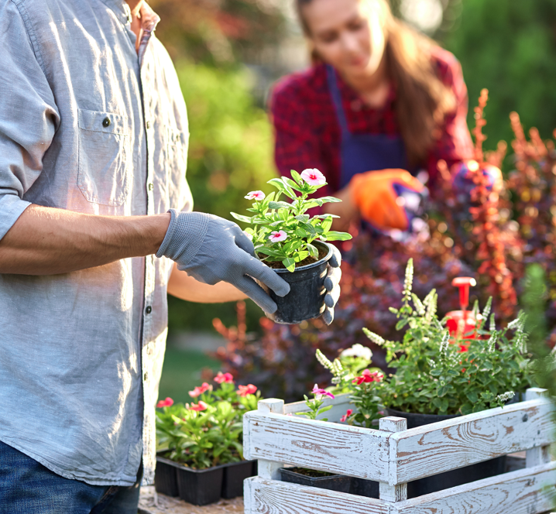
MODUL 1
Utbildarens handledningsbok:
Utbildning av sårbara vuxna inom samhällsbaserad stadsjordbruk
www.natureproject.info

Slide 2

CONTENTS
01
Vilka utbildar du?
Utbildarens handledningsbok
Utbildning av sårbara vuxna inom samhällsbaserad stadsjordbruk
02
Utbildningsbehov
03
Utbildningsdesign & -leverans
04
Utbildningsdesign, -leverans & -utvärdering
05
Certifiering
Funded by the European Union. Views and opinions expressed are however those of the author(s) only and do not necessarily reflect those of the European Union or the European Education and Culture Executive Agency (EACEA). Neither the European Union nor EACEA can be held responsible for them. This work is licensed under a Creative Commons Attribution-Non-Commercial 4.0 International License, within the framework of the EU project NATURE 2021-1-FR01-KA220-ADU-000033584.

Slide 3
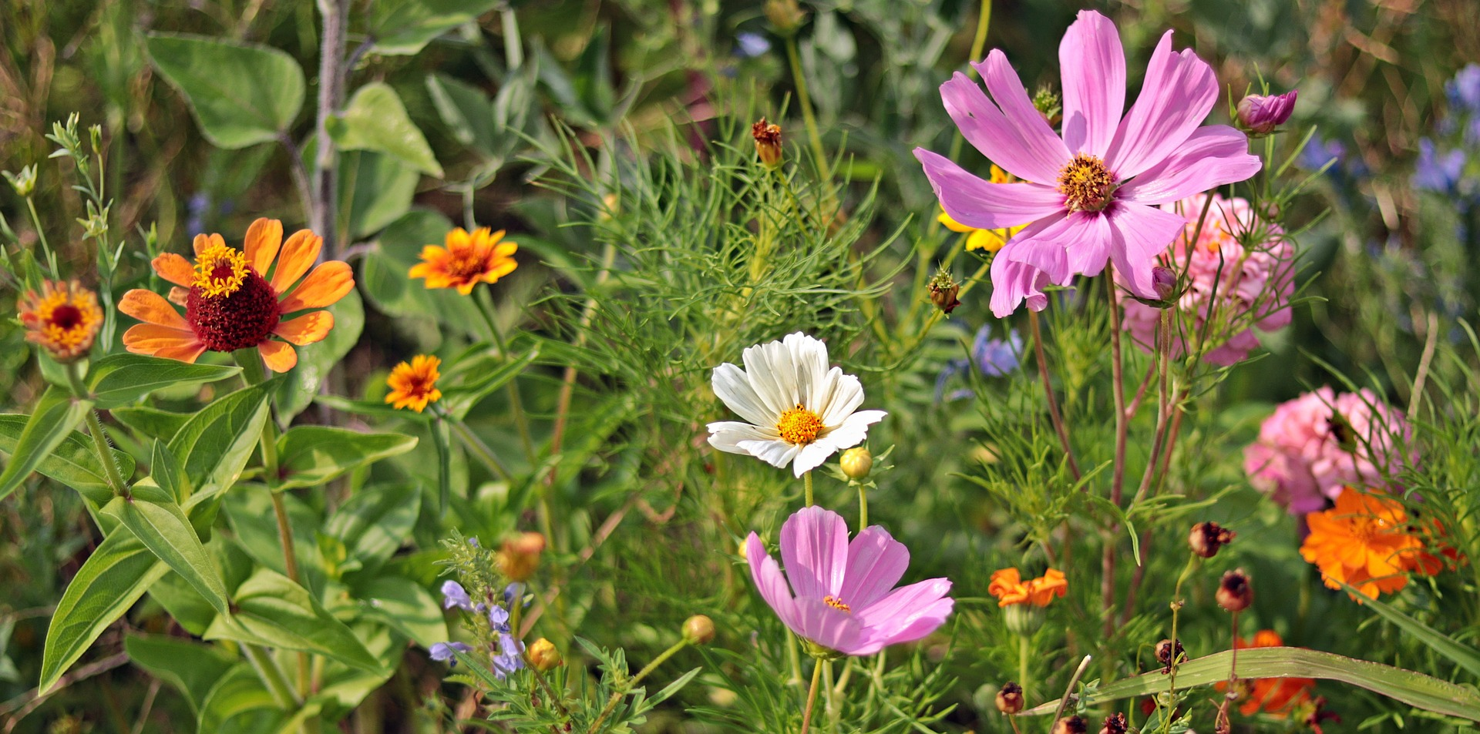
01
Introduktion

Slide 4

1.1 Introduktion
Syftet med denna NATURE handledning för utbildare är att utveckla kunskaperna hos utbildare för att effektivt utbilda vuxna, från en underprivilegierad migrant- och/eller flyktingstatus som står inför social eller professionell uteslutning, i utvecklingen av "Inclusive Sustainable Urban Agriculture" projekt för att stödja social och miljömässig förändring i den urbana miljön.

Slide 5
Generellt sett kommer målen för modulen att uppnås genom att fokusera på följande
5 nyckelområde:
Identifiering av utbildningsbehov och design
Utbildningsmetoder och effektiva kommunikationsfärdigheter
Medvetenhet om olika ämnen, såsom likabehandling, mångfald och funktionsnedsättning i sammanhanget av nuvarande EU-lagstiftning
Leverera lämpligt utbildningsinnehåll.
Utvärdering och bedömningsmetoder

Slide 6
Förstå karaktärsdragen hos studerande i vuxenålder
Inse behovet av kunskapsutbyte, av arvda kunskaper från deltagare till utbildaren
Använda olika inlärningsstilar för att underlätta träning för målgruppen
Känna till hur ojämlikhet, genus- och rasifierad arbetsfördelning, social uteslutning och tillgänglighetsproblem för underprivilegierade migranter och flyktingar hindrar vuxna i lärmiljöer
Förstå att det kan finnas kulturell och religiös mångfald inom den typiska målgruppen
Kommunicera effektivt med en mångnationell/interkulturell målgrupp i en undervisningsmiljö
1.2 Utbildnings-möjligheter
Vid avslutat kurs utbildaren borde kunna:

Slide 7
1.2 Utbildningsmöjligheter
Skapa en kulturellt känslig utbildningsmiljö genom att vara medveten om omedvetna fördomar
Förstå de unika utmaningar som personer från migrantgemenskaper upplever i relation till sin mentala hälsa och välbefinnande.
Planera och utvärdera kursinnehållet för att säkerställa att studenterna har fått effektiv utbildning
Bidra till att lösa konflikter bland deltagarna
Vid avslutat kurs utbildaren borde kunna:

Slide 8
02
Vilka utbildar du?

Slide 9
Vilka är deltagarna? I vårt fall är de personer med underprivilegierad migrant- och/eller flyktingstatus med olika etniska och kulturella bakgrunder, som stöter på social eller professionell exkludering i Europa.
Det fanns 89,3 miljoner tvångsförflyttade personer över hela världen vid slutet av 2021. Bland dem fanns 27,1 miljoner flyktingar, varav hälften var under 18 år (Förenta nationerna 2023).
Förflyttade personer är "personer eller grupper av personer som har tvingats eller blivit skyldiga att fly eller lämna sina hem eller platser för vanlig vistelse, särskilt till följd av eller för att undvika effekterna av väpnad konflikt, situationer med allmän våld, kränkningar av mänskliga rättigheter eller naturliga eller människoskapade katastrofer och som inte har gått över en internationellt erkänd gräns."(United Nations 2023)
2.1 Introduktion till migranter, flyktingar och tvångsförflytta personer

Slide 10
Vad är skillnaden mellan en migrant och en flykting? Även om det inte finns någon formell juridisk definition är de flesta experter överens om att en internationell migrant är någon som ändrar sitt land för vanligt boende. En migrantarbetare är en person som arbetar i en stat där han eller hon inte är medborgare. En flykting är en person som befinner sig utanför sitt hemland av rädsla för förföljelse, konflikt, allmän våldsamhet eller andra omständigheter som allvarligt har stört den allmänna ordningen och kräver internationellt skydd (FN 2023). En asylsökande är någon som hävdar att han eller hon är en flykting, men vars anspråk ännu inte har utvärderats av myndigheterna i det land där de ansöker.
Vi ser världen genom olika perspektiv - men alla behöver känna sig trygga. Ta bort fördomar och ta reda på erfarenheterna hos dem vi utbildar för att bygga en relation mellan utbildare och student och en god lärmiljö.
2.1 Introduktion till migranter, flyktingar och tvångsförflytta personer

Slide 11

Vidareläsning
Webbsidor: United Nations 2023: https://refugeesmigrants.un.org/ https://www.un.org/en/global-issues/refugees https://www.ohchr.org/en/special-procedures/sr-internally-displaced-persons/about-internally-displaced-persons. https://www.un.org/en/fight-racism/vulnerable-groups/refugees-asylum-seekers-internally-displaced
YouTube: Working with People with Different Racial and Cultural Backgrounds https://www.youtube.com/watch?v=E8lwckSCptg. Working with People from Diverse National and Cultural Backgrounds https://www.youtube.com/watch?v=cE3wu0Ujsp4. Refugees in Europe: https://www.youtube.com/watch?v=BUVA_5Azrbs. Europe's migrant crisis: https://www.youtube.com/watch?v=7II5FVnJyHE
Case Study: Eta Beta
Publikation: Cattivelli, V. 2022. What motivations drive foreign gardeners to cultivate? Findings from urban gardening initiatives in Lombard municipalities. Urban Forestry & Urban Greening. Volume 72. https://doi.org/10.1016/j.ufug.2022.127511. Smit, J., Bailkey, M. and Van Veenhuizen, R., 2006. Urban agriculture and the building of communities. Van Veenhuizen, R. Cities farming for the future, urban agriculture for green and productive cities. Leusden: RUAF Foundation, pp.146-171.

Slide 12
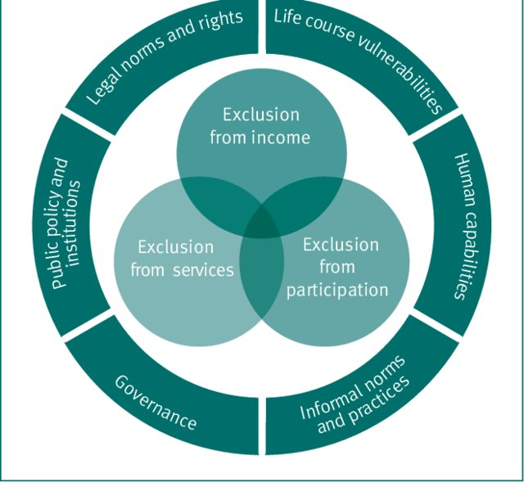
2.2 Social inkludering – att omfamna diversiteten
Drivers of social exclusion

Slide 13
Social exkludering orsakar uppdelade samhällen.
Social exkludering avser strukturer och processer genom vilka särskilda grupper av människor stängs ute från fullständig deltagande i samhället när det gäller deras rättigheter, förmåner och möjligheter. Social exkludering manifesteras genom isolering, arbetslöshet, brist på utbildningsmöjligheter, fattigdom och diskriminering.
Social inkludering är processen där ansträngningar görs för att säkerställa lika möjligheter - att alla, oavsett bakgrund, kan uppnå sin fulla potential i livet. Sådana ansträngningar inkluderar politik och åtgärder som främjar lika tillgång till (allmänna) tjänster samt möjliggör medborgardeltagande i de beslutsprocesser som påverkar deras liv (FN 2023). Social inkludering skapar ett smartare samhälle.
2.2 Social inkludering – att omfamna diversiteten

Slide 14
2.2 Social inkludering – att omfamna diversiteten
Ett socialt sammanhängande samhälle är ett där alla grupper känner tillhörighet, deltagande, inkludering, erkännande och legitimitet. Sådana samhällen är inte nödvändigtvis demografiskt homogena. Genom att respektera mångfalden tar de tillvara på potentialen som finns i sin samhällsmässiga mångfald (i form av idéer, åsikter, färdigheter, etc.). Därför är de mindre benägna att glida in i destruktiva mönster av spänning och konflikt när olika intressen kolliderar (FN 2023).
Kom ihåg, våra deltagare är: Resursstarka, Motståndskraftiga, Kunniga. Inkludering handlar inte bara om tillgång. Många diskriminerande och exkluderande metoder förhindrar migranter från att effektivt delta i samhället, vilket resulterar i slöseri med många talanger.

Slide 15
2.2 Social inkludering – att omfamna diversiteten
Interkulturella samhällen skapas när det finns en djup förståelse och respekt för alla kulturer. Interkulturell kommunikation fokuserar på ömsesidig utbyte av idéer och kulturella normer samt utvecklingen av djupa relationer. I en interkulturell samhälle lämnas ingen oförändrad eftersom alla lär sig av varandra och växer tillsammans.

Slide 16
Resurser
Övning: Kom ihåg en gang när du inte var inkluderad i något. Hur kändes det och hur kände du gentemot de som exkluderade dig
Webbsidor: United Nations 2023: https://www.un.org/development/desa/socialperspectiveondevelopment/issues/social-integration.html
YouTube: Social inclusion and why it matters: Vikki Butler at TEDxRiverTawe 2013 available at https://www.youtube.com/watch?v=0r2BNV3VElc)
Case Study: Lersøgrøftens Integrationsbyhaver
Publikation: Identifying social inclusion and exclusion https://www.un.org/esa/socdev/rwss/2016/chapter1.pdf
Davidson, G., & Carr, S. (2010). Forced Migration, Social Exclusion and Poverty: Introduction. Journal of Pacific Rim Psychology, 4(1), 1-6. doi:10.1375/prp.4.1.1
Gorodzeisky, A., Semyonov, M. 2019. Unwelcome Immigrants: Sources of Opposition to Different Immigrant Groups Among Europeans. Frontiers in Sociology. Volume 4. https://www.frontiersin.org/articles/10.3389/fsoc.2019.00024

Slide 17
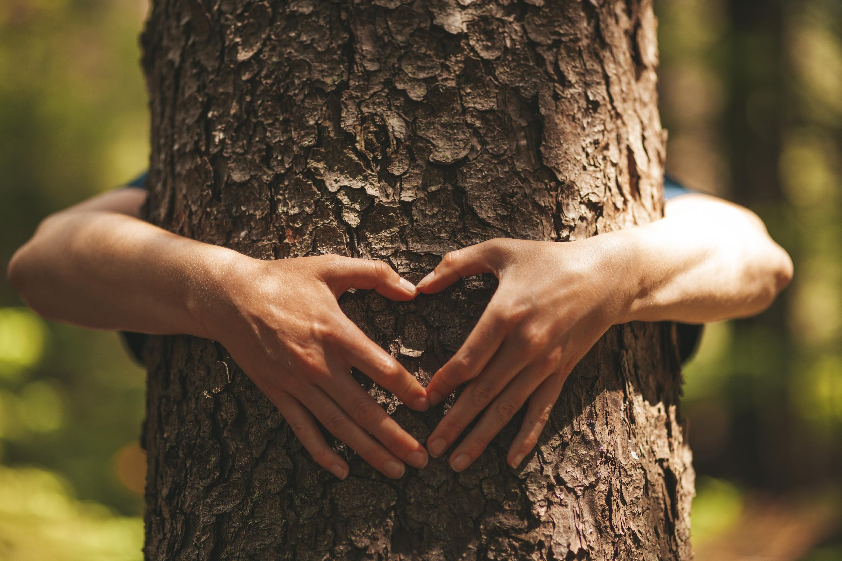
2.3 Jämställdhet, Diversitet och Funktionsnedsättning
Europeiska unionens stadga om de grundläggande rättigheterna sammanför de viktigaste personliga friheterna och rättigheterna som EU-medborgare har i ett rättsligt bindande dokument. Stadgan förklarades år 2000 och trädde i kraft i december 2009 tillsammans med Lissabonfördraget.

Slide 18
2.3 Jämställdhet, Diversitet och Funktionsnedsättning
Icke-diskrimination: Europeiska Unionens lag förbjuder diskrimination på grund av:
kön
ras
färg
etnisk eller social härkomst
genetiska egenskaper
språk
religion eller annan tro
politisk åsikt
medlemskap i en nationell minoritet
egendom
födelse
funktionsnedsättning
sexuell läggning

Slide 19
Funktionsnedsättningar: Personer med funktionsnedsättningar inkluderar de som har långvariga fysiska, mentala, intellektuella eller sensoriska begränsningar som i interaktion med olika hinder kan hindra deras fulla och effektiva deltagande i samhället på lika villkor som andra
Diskriminering på grund av 'funktionsnedsättning' inträffar när det sker mindre fördelaktig behandling av en person jämfört med en annan person eftersom den ena har en funktionsnedsättning och den andra inte har det, eller den andra har en annan funktionsnedsättning.
1 av 4 europeiska vuxna har någon form av funktionsnedsättning
Personer med funktionsnedsättningar har 50% högre risk att vara i fattigdom eller social utestängning
16% av den globala befolkningen - upplever för närvarande betydande funktionsnedsättning.
Funktionsnedsättning inkluderar depression, epilepsi, klaustrofobi och agorafobi, alkoholism, ansiktsskador, ADHD, HIV-infektion, diabetes och dyslexi.
2.3 Jämställdhet, Diversitet och Funktionsnedsättning

Slide 20
2.3 Jämställdhet, Diversitet och Funktionsnedsättning
Implicit bias..
Försök att inte anta någons berättelse, be dem att tala om sina erfarenheter och lyssna

Slide 21
AKTIVITET
Cirkel av tillit
Skriv ner initialerna på sex till tio personer som du litar mest på och som inte är familjemedlemmar i en kolumn på vänster sida av ett tomt papper.
Sätt en bock bredvid de medlemmar i deras betrodda cirkel som liknar varandra på följande sätt.
Vem i dina grupper är...
Samma kön som du?
Samma nationalitet som du?
Talar du samma modersmål som du?
Pratar med samma accent som du?
Är du i samma ålder?
Kommer från samma ras/etnicitet som du?
Har du samma religiösa bakgrund som du?
Har du samma utbildningsnivå som du?
Initials | 1 | 2 | 3
A.F | ✔ | ✔
D.B. |  | ✔ | ✔
ETC |  | ✔
Affinitet eller ingruppsbias
Notes:
Circle of Trust: Source: https://cultureplusconsulting.com/2018/08/16/a-ha-activities-for-unconscious-bias-training/
(iv) The Circle of Trust
The Circle of Trust is a powerful exercise for demonstrating the effect of affinity bias. In this exercise, participants are instructed to write down in a column on the left-hand side of a blank piece of paper the initials of six to ten people whom they trust the most who are not family members. The facilitator then reads out some diversity dimensions including gender, nationality, native language, accent, age, race/ ethnicity, professional background, religion, etc., and participants are instructed to place a tick beside those members of their trusted circle who are similar in that dimension to them. For example, male participants will place a tick beside all men in their trusted six, white participants will place a tick beside all white individuals in their trusted six etc. Participants discover that their trusted six often displays minimal diversity – for most participants, their inner circle include people with backgrounds similar to their own.
The facilitator explains that this tendency or preference for people like ourselves is called affinity or ingroup bias and is well-researched. Studies show that, in general, people extend not only greater trust, but also greater positive regard, cooperation, and empathy to ingroup members compared with outgroup members. This preference for people like ourselves is largely instinctive and unconscious. Affinity bias manifests not only as a preference for ingroup members — but it. For example, we are more likely to withhold praise or rewards from outgroup members. may also manifest as an aversive tendency towards outgroup members
Participants are then prompted to consider the implications of this for the workplace? For example, as leaders, when they assign responsibility for a high-profile piece of work, to whom do they entrust that responsibility? The facilitator suggests that participants will likely offer opportunities to those individuals whom they trust the most. Those people, it turns out, are people who are similar to themselves. Now, because success on high-profile assignments is critical for emerging as a leader, a tendency to favour people like ourselves when assigning stretch assignments leads to self-cloning and promotes homogeneity in leadership. Though not intentional, people who are not like us get overlooked and left behind.
Although we believe we are making objective assessments of merit and treating people fairly, hidden preferences for people like ourselves can cause us to support the development and career progression of some people over others without us even knowing we are doing so. Regarding employment, affinity bias can compel people to favour those who are most similar to themselves, thereby leading to a tendency for leaders, people managers or recruiting managers to hire, promote, or otherwise esteem those who mirror attributes or qualities that align with their own. Moreover, we are also very good at justifying our biases. Studies show that we exhibit a systematic tendency to claim that the strengths of ingroup candidates are more important selection criteria than are the strengths of candidates with backgrounds different from our own.
Affinity bias can also lead us to actively solicit, pay greater attention to and to favour the contributions of ingroup members over outgroup members. We are also more likely to mentor or sponsor ingroup members compared with outgroup members.
In some groups, there may be certain individuals with a diverse inner circle. The facilitator encourages participants to think about how an individual’s experiences could disrupt affinity bias with the ensuing discussion drawing on intergroup research supporting intergroup friendship as a prejudice reduction technique.

Slide 22
Resurser
sources
Övning: 1) Vilka fördomar har du? Titta på YouTube-videon nedan för att upptäcka och känna igen dina implicita fördomar. 2) Män och kvinnor behandlas lika enligt EU-lagstiftningen, men vissa kulturella traditioner påverkar ofta könsroller och mänskliga rättigheter: identifiera varifrån dina elever kommer och undersök traditioner, sociala normer, större etniska grupper och kulturella minoriteter i dessa områden.
Webbsidor: Infographic – disability in the EU (2022) https://www.consilium.europa.eu/en/infographics/disability-eu-facts-figures/#:~:text=87%20million%20Europeans%20have%20some,1%20in%204%20European%20adults. Harvard implicit association test: https://implicit.harvard.edu/implicit/takeatest.html. WHO (2023) Disability: https://www.who.int/health-topics/disability#tab=tab_1
YouTube: How Prejudiced Are You? Recognizing and Combating Unconscious Bias | Jennefer Witter | TEDxAlbany. Available at: https://www.youtube.com/watch?v=tEoajtG90qY
Case Study: Orti Generali
Publikation: QadirMushtaq, A. and Afzal, M., 2017. Arab spring: Its causes and consequences. Journal of the Punjab University Historical Society, 30(1), pp.1-10.
Thein, P.T., 2015, July. Gender equality and cultural norms in Myanmar. In Int’l Conference on Burma/Myanmar Studies (Jul. 2015).

Slide 23
03
Utbildningsbehov

Slide 24
Utbildning är en dynamisk process som involverar aktiv deltagande av deltagarna.
Utbildning är resultatet av en ansträngning som planerats av en organisation för att underlätta lärandet av de färdigheter som krävs av människor för att utföra vissa uppgifter. Det innefattar kunskap, attityder och beteenden som är nödvändiga för denna prestation.
Hårda(praktiska) färdigheter är de tekniska kompetenser och kunskaper om jobbet.
Mjuka(sociala) färdigheter är beteendemässiga kompetenser relaterade till kommunikation, mellanmänskliga relationer, förmåga att lösa problem, beslutsfattande, ledarskap och förmåga att arbeta i grupp. Dessa färdigheter är avgörande inom vissa affärssektorer, och utbildningen bör främja de individuella förmågorna som deltagarna ibland inte är medvetna om att de besitter.
Utbildaren ger instruktion och återkoppling relaterat till uppgiften på en lämplig nivå för deltagarens behov. Bra mellanmänskliga relationer utvecklas mellan tränaren och deltagaren.
3.1 Introduktion till utbildning

Slide 25
Resurser
Övning: Gör en lista över dina hårda och mjuka färdigheter. Be en vän skriva vad de tycker är dina hårda och mjuka färdigheter. Hur jämför de?
Webbsidor: Training - Introduction & Overview https://www.tutor2u.net/business/reference/training-introduction-overview
YouTube: Introduction to training adults https://www.youtube.com/watch?v=l3t8xiFJF9M
What are the Adult Learning Principles https://www.youtube.com/watch?v=h5FlW4-NKXE
Case Study: Les Cinq Tiots
Publikation: Blanchard, P.N., and J.W. Thacker (2003). Effective Training: Systems, Strategies, and Practices.
People in Need. 2017. Agricultural Trainings Guideline. Available at https://resources.peopleinneed.net/documents/612-trainings-guideline-v4-final.pdf

Slide 26
3.2 Utbildningskretslopp
STADIE 04
Utvärdering
STADIE 01
Behovsanalys & Undersökning
Utbildningskretslopp är en systematisk metod för utveckling, leverans och kontinuerlig förbättring av ett utbildningsprogram. Det finns fyra steg i utbildningsprocessen som ömsesidigt är nödvändiga för att ett utbildningsprogram ska vara effektivt.
04
01
Utbildningskretslopp
03
STADIE 03
Genomförande & Leverans
02
STADIE 02
Design &
Utveckling

Slide 27
3.2 Utbildningskretslopp
Behovsanalys: Vilka utbildar vi och vad är deras bakgrund? Vilka behov har dem? Varför behövs utbildning? Hur kommer utbildningen att genomföras? Vem kommer att utföra utbildningen? Vad är det övergripande målet? Vilka är målen och syftena med utbildningen? Vad är de förväntade inlärningsresultaten?
Design & utveckling: målet är att skapa detaljerat utbildningsmaterial baserat på mål och syften. Kommer utbildningen att ges personligen eller online, en mot en eller till en stor grupp, eller som en fristående självstudie modul? Skapa ramverket för utbildningens läroplan. Skapa innehållet för varje ämne, inlärningsaktiviteter, manualer, handouts, presentationer, workshops, praktiska övningar osv. baserat på inlärningsbehoven. En leveransplan utarbetas sedan. En pilot-session genomförs för att säkerställa att planen är korrekt och för att lösa eventuella problem i leveransen.

Slide 28
3.2 Utbildningskretslopp
Genomförande: Under utbildningssessionen är det enormt viktigt att ständigt läsa av deltagarnas kroppsspråk för att se om de är engagerade eller inte. Det är viktigt att vara flexibel och om utbildningen inte fungerar, använd en annan metod. Det är viktigt att använda olika hjälpmedel för lärande vid leverans av en utbildning för att stimulera så många av de fem sinnena som möjligt, vilka består av: syn, lukt, hörsel, känsel och smak. Det är också viktigt att erkänna att alla har olika inlärningsstilar och olika utbildningsbakgrund och livserfarenheter.
Utvärdering: Uppnådde utbildningen målen? Var utbildningen effektiv? Har deltagarna lärt sig något? Kan de tillämpa det de lärt sig? Samla in feedback med hjälp av för- och efterundersökningar/kommentarskort. Frågeformulär med flervalsfrågor, prov och observation kan användas för att bedöma om studenterna har lärt sig.

Slide 29
Resurser
Övning: Kom ihåg din mest favorit och minst favorit lärare eller tränare. Skriv ner vad du gillade mest med deras undervisningsstilar och vad du gillade minst med dem. Försök att anamma några av deras positiva egenskaper i din träning!
Webbsidor: The training cycle: an overview https://www.dummies.com/article/business-careers-money/business/human-resources/the-training-cycle-an-overview-142508/
YouTube: Designing an Effective Training Process https://www.youtube.com/watch?v=4ivhLCdAP6U .
Case Study: Les Cinq Tiots
Publikation: Roque, H.C. and Ramos, M., 2019. The importance of cultural training in the hospitality sector. European Journal of Tourism, Hospitality and Recreation, 9(2), pp.58-67.
Blanchard, P.N., and J.W. Thacker (2003). Effective Training: Systems, Strategies, and Practices.
People in Need. 2017. Agricultural Trainings Guideline. Available at https://resources.peopleinneed.net/documents/612-trainings-guideline-v4-final.pdf

Slide 30
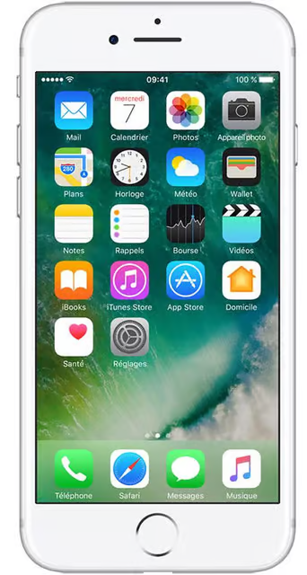
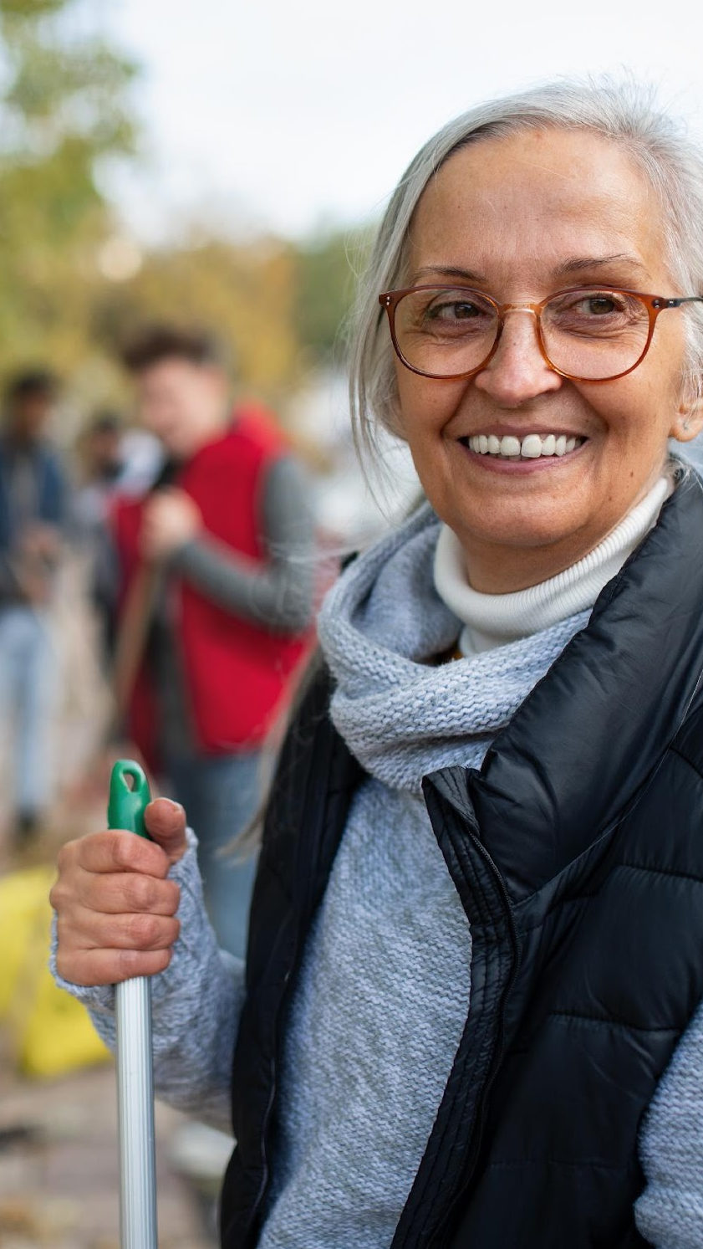
3.3 Egenskaper hos Vuxna som Studerar

Slide 31
Andragogi är praktiken att undervisa vuxna. Vuxna är självständiga och önskar vara självstyrda och befogade i sitt lärande. Vuxenutbildning och träning kan vara nyckeln för att välkomna och integrera människor. Vuxna är:
Självstyrda: Vuxna är självmotiverade och kan förlita sig på tidigare erfarenhet för att lösa komplexa problem. De behöver vara fria att styra sig själva. Det är viktigt att de har kontroll över sitt lärande och kan vägledas av den som utbildar.
Praktiska och resultatorienterade: Vuxna studenter är vanligtvis praktiska och behöver endast information som omedelbart kan tillämpas på deras behov. Därför bör mindre teori och mer praktisk kunskap med uppgifter och praktiska övningar användas för att förbättra deras färdigheter.
Motståndskraftiga mot förändring: Vuxna är ofta mindre öppna för förändring jämfört med barn och kan bli fast i sina sätt att göra saker. Det är viktigt att förklara "varför" saker görs på ett visst sätt.
3.3 Egenskaper hos Vuxna som Studerar

Slide 32
3.3 Egenskaper hos Vuxna som Studerar
Åldrandet påverkar lärandet: Vuxna har förmågan att lära sig i alla åldrar, men ålder påverkar prestandahastighet och reaktionstid. Lektioner måste förstärkas genom upprepning och meningsfulla övningar. Vuxnas syn, hörsel och fysiska reaktioner försämras.
Erfarna: vuxna tenderar att koppla sina tidigare erfarenheter till allt nytt och validera nya begrepp baserat på tidigare lärande. Det är viktigt att bilda en klass med vuxna som har liknande livserfarenhetsnivåer, uppmuntra diskussion, att dela med sig och generellt skapa en lärandemiljö bestående av människor som kan samverka djupt.
Motiverade: Lärande i vuxen ålder är vanligtvis frivilligt. Inlärning sker snabbare när människor vill lära sig. Relevansen av kursinnehållet är avgörande.
Stressade: Ackulturationsstress, familjeförpliktelser och vardagspress kan bryta koncentrationen som krävs för lärande. Skapa ett flexibelt program för att rymma upptagna scheman.

Slide 33
Resurser
Övning: Vilka egenskaper hos vuxna elever ser du hos dig själv och andra vuxna elever som du känner till?
Webbsidor: What role does adult education play in the refugee crisis? https://epale.ec.europa.eu/en/blog/what-role-does-adult-education-play-refugee-crisis. Andragogy vs. Pedagogy: Key Differences in Learning https://www.wgu.edu/blog/andragogy-pedagogy-key-differences-learning2205.html.
YouTube: Adult Learning Theory | Knowles' 6 Assumptions of Adult Learners https://www.youtube.com/watch?v=SArAggTULLU. The critical role of education in Europe’s refugee crisis https://www.youtube.com/watch?v=foWa7MnWONo
Publikation: Grognet, A.G., 1997. Elderly Refugees and Language Learning. ELT.
Berry, J.W., 1986. The acculturation process and refugee behavior. Refugee mental health in resettlement countries, 10(75), pp.25-37.

Slide 34
3.4 Inlärningsstilar – Olika Tillvägagångssätt för Lärande
Kan jag tänka på detta?
Kan jag testa göra det nu?
Reflekterande
Aktivist
Pragmatiker
Teoretiker
Hur fungerar detta i praktiken?
Varför är det så?

Slide 35
3.4 Inlärningsstilar – Olika Tillvägagångssätt för Lärande
Hur lär sig människor? Även om det finns många olika teorier och ramverk när det gäller lärandestilar, utvecklades en av de mest kända teorierna av Peter Honey och Alan Mumford, som identifierade fyra olika tillvägagångssätt som människor har för att lära sig ny information:
Aktivist: De gillar praktiska klasser och att "dyka in"; de ogillar tråkiga PowerPoint-presentationer och långa förklaringar.
Teoretiker: De gillar metodisk och logisk struktur; de ogillar känslomässiga "fluffiga" situationer och ogillar att lära sig något praktiskt utan att veta teorin bakom det..
Pragmatiker: De behöver kunna se hur de kan tillämpa sina kunskaper i den verkliga världen.
Reflekterande: De lär sig genom observation och gillar inte att bli satta på plats eller stressade.

Slide 36
3.4 Inlärningsstilar – Olika Tillvägagångssätt för Lärande
Det är viktigt att utforma utbildningssessionen för att tilltala varje typ av student.
De flesta människor håller sig generellt till en av ovanstående stilar eller varierar mellan två beroende på situationen. Varje av dessa stilar kommer med olika utbildningsaktiviteter som kan vara mer lämpliga för dessa individuella studenter (se övning nedan).

Slide 37
Resurser
Övning: Ta reda på vilken typ av student du är genom att fylla i Honey och Mumford Learning Styles-frågeformuläret: https://www.ilfm.org.uk/cms/document/ILFM_Learning_Styles_Resource_TK_09Oct17_Ver1.0.pdf
Publikation: Rosewell, J. 2005. Learning Styles. Technology Level 1: Networked living: exploring information and communication technologes. The Open University.

Slide 38
04
Utbildningsdesign, Leverans & Utvärdering

Slide 39
4.1 Hinder för lärande
Ålder - effekter av åldrande på hörsel och syn hos vuxna. Vuxna har mer livserfarenhet och fördomar
Dålig hälsa - Dålig fysisk hälsa (till exempel dålig näring, kronisk sjukdom); Dålig mental hälsa (till exempel depression, ångest, posttraumatiskt stressyndrom vanligt hos flyktingar)
Neurodiversitet (till exempel dyslexi, dyspraxi, dysgrafi, dyskalkyli, autismspektrumskala, ADHD)
Funktionsnedsättning (till exempel fysisk / mental / inlärning / medicinsk)
Familjeansvar (till exempel barnomsorg, ansvar för familjemedlemmar, förändringar i familjedynamik)
Tidigare negativa skolupplevelser
Utmanande språkfärdighet
Hinder för lärande kan vara fysiska, mentala, emotionella, kulturella eller sociala element som hindrar en deltagare från att uppnå sina lärandemål. Hinder inkluderar:

Slide 40
4.1 Hinder för lärande
Hinder för lärande kan vara fysiska, mentala, emotionella, kulturella eller sociala element som hindrar en deltagare från att uppnå sina lärandemål. Hinder inkluderar:
Otillgänglig/bristande infrastruktur
Bristande intresse från deltagaren
Saknad av känsla av samhörighet med utbildningsorganisationen
Bristande familje- och/eller kamratstöd
Låg självkänsla och rädsla för misslyckande
Tidigare utbildning / Yrke: Skillnader i nivåer kan innebära stora skillnader i kunskap och begrepp

Slide 41
Resurser
Övning: För din utbildning, skriv ner en lista över hinder för lärande som dina praktikanter kan ha
Webbsidor: 9 Barriers to Learning https://whatfix.com/blog/barriers-to-learning/
Barriers to Learning https://learningandwork.org.uk/what-we-do/lifelong-learning/adult-participation-in-learning-survey/barriers-to-learning/
YouTube: Adult Learner Barriers https://www.youtube.com/watch?v=HpimdmIXKms
Publication: Publikation: Gurung, A., Subedi, P., Zhang, M., Li, C., Kelly, T., Kim, C. and Yun, K., 2020. Culturally-appropriate orientation increases the effectiveness of mental health first aid training for Bhutanese refugees: Results from a multi-state program evaluation. Journal of Immigrant and Minority Health, 22, pp.957-964.
Moe, J. A. 1997. Adult learners : motivations, barriers, and retention. Graduate Research Papers. 1201. https://scholarworks.uni.edu/grp/1201

Slide 42
4.2 Kommunikation & Inlärningsstilar
Jag är annorlunda, inte dum
Neil Fleming

Slide 43
4.2 Kommunikation & Inlärningsstilar
Hur lär sig människor? Medvetenhet om kommunikationsstilar kan hjälpa utbildarna att förbättra lärmiljön.
Neil Fleming sa en gång: "Jag är annorlunda, inte dum." Teorin om inlärningsstilar indikerar att människor har olika preferenser för att bearbeta information: Visuell, Auditiv, Läsning/Skrivning, Kinestetisk. Vanligtvis är majoriteten av människor multimodala, med preferenser för mer än en modal/sensorisk preferens.
Modala preferenser för att ta in eller förklara information (VARK-modellen):
Visuell/Grafisk: preferens för grafiska och symboliska sätt att presentera information, t.ex. föredrar kartor, diagram, logotyper, tankekartor, tabeller, grafer, flödesscheman, hierarkier.
Auditiv/Hörsel: preferens för att lyssna på information, t.ex. "hörd eller talad", föredrar föreläsningar, handledningar, diskussionsgrupper, verbal feedback.
Läsare/skrivare: föredrar information som visas som ord/text, t.ex. traditionella läroböcker, manualer, rapporter, ordböcker, utdelningar.

Slide 44
4.2 Kommunikation & Inlärningsstilar
Kinestetisk: föredrar att lära sig genom alla sina sinnen genom sin egen taktila erfarenhet eller övning, t.ex. exempel, demonstration, simulering, fallstudier.
Flera modaliteter bör användas vid presentation av information – detta kan hjälpa till att hålla uppmärksamheten och motivera deltagarna.
Inkludera flera sensoriska upplevelser i undervisningens metoder och praxis.
Metoder bör vara interaktiva, studentcentrerade och multimodala.
Presentera varierat och intressant innehåll.
För de fallen där svåra begrepp förekommer, upprepa dina förklaringar med olika modaliteter.

Slide 45
Visuell
Auditivt
4.2 Kommunikation & Inlärningsstilar
Kom ihåg, VARK är bara en del av en inlärningsstil, människor föredrar också att lära sig vid olika tider på dagen, i grupp eller enskilt, etc.
V.A.R.K
Skriva/Läsa
Kinestetisk

Slide 46
Resurser
Övning: Vad är din inlärningspreferens? Följ länken för en inlärningsstilquiz: http://www.educationplanner.org/students/self-assessments/learning-styles-quiz.shtml?event=results&A=5&V=13&T=2
Webbisdor: https://vark-learn.com/
YouTube: Neil D. Fleming Describes the different learners VARK identifies. https://www.youtube.com/watch?v=Pu3gIN8WgYk
Publikation: Fleming, N.D. and Mills, C., 1992. Not another inventory, rather a catalyst for reflection. To improve the academy, 11(1), pp.137-155.
Fleming, N.D; (1995), I'm different; not dumb. Modes of presentation (VARK) in the tertiary classroom, in Zelmer,A., (ed.) Research and Development in Higher Education, Proceedings of the 1995 Annual Conference of the Higher Education and Research Development Society of Australasia (HERDSA),HERDSA, Volume 18, pp. 308 - 313

Slide 47
4.3 Kommunikation vid utbildningsleverans
Om du inte kan förklara det enkelt, förstår du det inte tillräckligt bra
Albert Einstein

Slide 48
4.3 Kommunikation vid utbildningsleverans
Bra kommunikation och fri utväxling av idéer och information är nyckeln till effektiv utbildning.
En bra lärare har utmärkta kommunikationsfärdigheter och kan uppfatta icke-verbala och verbal signaler från sina elever.
Känslor kan vara starka hinder för kommunikation. Många känslor uttrycks som icke-verbala signaler. Att hjälpa deltagarna att uttrycka sina känslor kommer att bidra till att bygga upp en god kommunikation.
Lyssna noggrant på feedback och vad som sägs (det är inte alltid så lätt som det låter ibland!)
Tonläget är viktigt. Tala högt och tydligt och visa entusiasm och intresse för ämnet.
Stängda frågor: Att ställa frågor som kan besvaras med ja eller nej är stängda frågor. Exempel: Har du någonsin odlat grönsaker förut?

Slide 49
4.3 Kommunikation vid utbildningsleverans
Öppna frågor: Öppna frågor är de som kräver mer eftertanke och mer än ett enkelt ettords-svar. De kan vara användbara för att starta en konversation eller debatt. Använd frågor som börjar med "vad eller hur", t.ex. vilken typ av jordbruksarbete har du gjort tidigare?
En bra utbildare har många av följande egenskaper:
  Varm personlighet, med förmåga att visa bekräftelse och acceptans för eleverna
  God social kompetens; kan förena en grupp
  Entusiasm och kunskap om ämnet
  Flexibilitet att svara på förändrade behov hos eleverna
  Kreativ, använder sig av elevernas idéer och färdigheter
  Bra problemlösningsförmåga

Slide 50
Resurser
Webbsidor:Training Toolkit - Training Delivery - Effective Communication Skills https://www.go2itech.org/HTML/TT06/toolkit/delivery/com_skills.html
Effective Communication for Displaced Persons https://www.physio-pedia.com/Effective_Communication_for_Displaced_Persons
YouTube: How miscommunication happens and how to avoid it https://www.youtube.com/watch?v=gCfzeONu3Mo
The Art of Effective Communication https://www.youtube.com/watch?v=2Yw6dFQBklA
Active Listening https://www.youtube.com/watch?v=rzsVh8YwZEQ
Publikation: UNHCR. Effective and respectful communication in forced displacement https://www.refworld.org/pdfid/573d5cef4.pdf

Slide 51
4.4 Utforma din utbildningskurs – Planera, Genomför, Utvärdera
Mål
Objektiv
Vilken information behöver du för att förbereda din utbildning?
Målsättningar
Kursplan

Slide 52
4.4 Utforma din utbildningskurs – Planera, Genomför, Utvärdera
Titel: Ge din utbildning ett namn eller en rubrik som sammanfattar vad din kurs handlar om
Varaktighet: Hur många timmar/dagar/veckor kommer det att ta att genomföra denna kurs?
Bedömning: Hur kommer kursen att bedömas? Formellt (t.ex. tentor) eller informellt (t.ex. genom att observera kompetenser, självkontroller, övningar och aktiviteter).
Betygsättning: Hur kommer bedömningarna att betygsättas? Vilket betyg krävs för att klara en tenta? (t.ex. 50%)
Målgrupp: Vilka undervisar du? Vad är deras utbildningsbakgrund och livserfarenhet? Vad vet de redan?
Syfte: I en mening, beskriv det övergripande syftet eller avsikten med utbildningshändelsen. Vad hoppas åstadkomma med utbildningen? Vilka är utbildningsbehoven? Vad hoppas du att dina deltagare kommer att kunna göra efter denna utbildning?
Mål: Specificera några breda områden av kursinnehållet som krävs för att uppnå ditt mål.
Vilken information behöver du för att förbereda din utbildning?

Slide 53
4.4 Utforma din utbildningskurs – Planera, Genomför, Utvärdera
Objektiv: Lista de inlärningsresultat som indikerar önskat färdighet som deltagarna bör uppvisa när dessa mål har uppnåtts.
Läroplan: Förbered en sammanfattning av de specifika ämnen eller ämnesområdde som du vill undervisa för att uppnå dina mål. Den bör inkludera mer detaljer och fokusera på vad utbildaren kommer att undervisa deltagarna om ett visst ämne.
Skriv kursinnehållet: Se till att kursinnehållet är relevant och lämpligt för deltagarna. Det måste levereras på en nivå som är lämplig för kursen. Inkludera storytelling och livserfarenheter.
Presentationsmetod: Presentera begrepp och innehåll på ett lättillgängligt sätt för deltagarna. Engagera alla sinnen om möjligt (inkludera de fyra VARK och Honey & Mumford inlärningsstilarna - t.ex. använda audiovisuella metoder, PowerPoint, handouts, bilder, text, serier, video, praktik och teori etc). Använd diskussionsgrupper och övningar som bygger på deltagarnas erfarenheter.
Vilken information behöver du för att förbereda din utbildning?

Slide 54
4.4 Utforma din utbildningskurs – Planera, Genomför, Utvärdera
Bedömning: hur ser du till att deltagaren har lärt sig? Hur bedömer du deltagarens prestation? Formella prov (praktisk bedömning, flervalsfrågor, essäer, projekt etc.), informell bedömning (t.ex. självbedömningsfrågor, självkontroller, övningar och aktiviteter)
Utvärdering: genomför en undersökning med deltagarna för att bättre förstå eller mäta kursens effektivitet? Uppfyllde kursen deras behov? Om inte, varför inte? Att utvärdera din kurs och be om feedback hjälper till att förklara kursens effektivitet och hjälper till att kontinuerligt förbättra
Vilken information behöver du för att förbereda din utbildning?

Slide 55
Resurser
Webbsidor: How to design training https://blink.ucsd.edu/HR/training/instructor/tools/training.html
YouTube: Training Program Design https://www.youtube.com/watch?v=JcqzRheQVMI
How to design effective training programs https://www.youtube.com/watch?v=1Ut09_n6CLg
Refugee Adult Education: Improving Participation, Partnerships, and Program Design https://www.youtube.com/watch?v=Xh9yB-eKgbs
Publikation: Gusdorf, M.L., 2009. Training design, development and implementation. Society for Human Resource Management, pp.1-38.

Slide 56

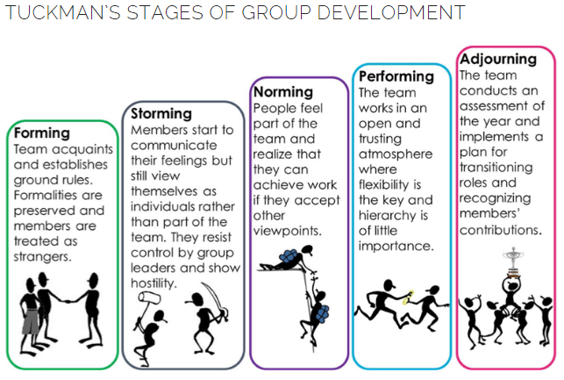
4.5 Konfliktlösning
Tuckmans Stadier av Grupputveckling

Slide 57
4.5 Konfliktlösning
Steg i grupputveckling: En grupp är initialt en samling personligheter som alla har olika egenskaper, behov och påverkan. Grupper, liksom individer, genomgår utvecklingsfaser och upplever förändringar i ledarskap, mellanmänskliga interaktioner, roller, kommunikationsstrukturer och maktstrukturer. Tuckmans modell för smågruppsutveckling hypotiserar att grupper går igenom faserna "bildande, stormning, normering, prestation och avslutning". Konflikt är en normal del av grupputveckling och uppstår på grund av oenigheter och olika synpunkter.
Fastställ grundregler för acceptabelt beteende: dessa kan fastställas av deltagarna för förväntade beteenden (t.ex. ge alla tid och utrymme att tala) och kommer att hjälpa till att forma gruppen till en sammanhållen grupp och är ett positivt steg för att förebygga konflikter.
Hantera förväntningar: Förvänta dig det oväntade. Oväntade händelser inträffar eftersom människor inte kommunicerar klart sina förväntningar från början. Ange målet med utbildningssessionerna så att människor vet vad de kan förvänta sig. Detta kommer att undvika förvirring och desillusion.

Slide 58
4.5 Konfliktlösning
Kommunikation: Många konflikter uppstår på grund av kommunikationsmisslyckanden. De uppstår från felaktiga antaganden, missförstånd, felinformation, ingen information och felaktiga tolkningar. Det är svårt att veta om ditt meddelande har mottagits, men det hjälper att kommunicera genom olika kanaler vid olika tidpunkter för att förstärka det du vill säga, t.ex. telefonsamtal, ansikte mot ansikte, e-post, memorandum, mötesprotokoll. Sakta ner och stanna upp för återkoppling för att säkerställa att människor får rätt budskap. Klarlägg kommunikationen och få fakta för att korrigera felaktiga antaganden. Sträva efter att lyssna, förstå och visa empati.
Problemhantering: Konflikter löser sällan sig själva - faktum är att konflikter normalt eskalerar om de inte hanteras proaktivt och på rätt sätt. För att lösa ett problem, försök att se på det från en annan synvinkel, deras och inte din.

Slide 59
4.5 Konfliktlösning
Ilska: En negativ känsla som ofta uttrycks och har sitt ursprung i rädsla, ångest eller skuld. Människor har rätt att uttrycka ilska. Förbli lugn! Bli inte känslomässig, defensiv eller reaktiv. Istället, var assertiv och erkänn logiskt att de inte är arga på dig, utan snarare på en situation. Ta reda på vad ilskan härstammar från genom att lyssna och vara empatisk, parafrasera och ställ frågor, och fokusera sedan på att försöka lösa det. Kom ihåg ordspråket ”agera i hast, ångra det senare"! Försök ge tid för din logiska delen av hjärna att övervinna och förstå situationen innan du låter din emotionella delen av hjärnan ta över.
Överkänsliget: Vissa människor kan vara mycket överkänsliga och kan kan få utbrott i form av tirader eller tystna sullen. De är vanligtvis människor som saknar självkänsla och kan reagera explosivt på den minsta kommentaren. Observera mönster i beteendet och hantera det med omsorg. Försök bygga upp personens självkänsla.
Hantering av svår/oönskat beteende:
:

Slide 60
4.5 Konfliktlösning
Hantering av svår/oönskat beteende:
Bestämda åsikter: Människor gör ofta antaganden och kan argumentera om "fakta". Bestämda åsikter kan ofta inte vara baserade på fakta. Att tillhandahålla människor bevisbaserad fakta kan minska dåliga känslor mellan människor.
Förändrade attityder och lögnare: När situationer förändras kan även människor göra det (för bättre eller sämre). Människor kan ändra sina attityder och handlingar när de placeras i olika situationer. Förvänta dig inte att människor alltid berättar sanningen, och om det finns incitament att ljuga och en bra chans att komma undan med det kommer människor att ljuga.

Slide 61
Resurser
Webbsidor: Tuckman stage in group development https://www.wcupa.edu/coral/tuckmanStagesGroupDelvelopment.aspx Managing Workplace Conflict https://www.shrm.org/resourcesandtools/tools-and-samples/toolkits/pages/managingworkplaceconflict.aspx
YouTube: The Do’s and Don'ts of Workplace conflict https://www.youtube.com/watch?v=AnIk41p9QnA
Publikation: Tuckman, B.W. and Jensen, M.A.C., 2010. Stages of small-group development Revisited1. Group Facilitation, (10), p.43.
Scott, G.G. 2003. A Survival Guide for Working with Humans: Dealing with Whiners, Back-Stabbers, Know-It-Alls, and Other Difficult People. AMACOM, Saranac Lake. Available from: ProQuest Ebook Central.
Haynes, NM 2011, Group Dynamics : Basics and Pragmatics for Practitioners, University Press of America, Incorporated, Lanham, MD. Available from: ProQuest Ebook Central. [24 October 2023].

Slide 62
'Mikrolegitimation' innebär en registrering av de kunskapsresultat som en lärande har förvärvat efter en liten volym lärande. Mikrolegitimationer kan hjälpa till att intyga resultaten av små, skräddarsydda lärandeupplevelser, som NATURE PR3 Modul 1 eller 2. Det är en registrering av fokuserat lärande som verifierar vad deltagaren vet, förstår eller kan göra.
Ett europeiskt tillvägagångssätt för mikrolegitimationer: Välutformade mikrolegitimationer kan användas som en del av riktade åtgärder för att stödja inkludering och tillgänglighet till utbildning och träning för en bredare grupp av lärande. Denna bredare grupp av deltagare inkluderar missgynnade och sårbara grupper (såsom personer med funktionsnedsättningar, äldre, lågutbildade personer, minoriteter, personer med migrantbakgrund, flyktingar och personer med färre möjligheter på grund av deras geografiska plats och/eller deras socioekonomiskt missgynnade situation).
När deltatgaren har slutfört sin utbildning kan bevis på deras slutförande/deltagande/engagemang presenteras i olika format, såsom digitala emblem (även känt som "open badge" eller "digital open badge") eller papperscertifikat.
4.6 Mikrolegitimation:
Certifikat och Digitala Emblem

Slide 63
Digitala emblem liknar online-certifikat som innehåller en symbolisk eller visuell representation som används för att signalera kompetens i en färdighet eller uppsättning färdigheter från mikrolegitimationskurser (liknande en scouthalsduk som skulle sys på en skjorta). Dock innehåller de också digital information och beskrivning av lärandeupplevelsen, kallad metadata. Digitala emblem använder denna metadata så att den kan delas på sociala medier av deltagaren om de vill dela sina prestationer och verifiering av färdigheter.
Metadata: För varje mikrolegitimation följande information behövs samlas in: emblemets design (den grafiska symbolen); emblemets namn (t.ex. NATURE Modul 1), detaljerad beskrivning av kursen, kriterier som den lärande måste uppfylla för att tjäna emblem (t.ex. måste delta, närvara, slutföra projekt, utföra en uppgift etc.), uppgifter om utfärdare (t.ex. namn och institution för emblemets författare), bevis som deltagaren lämnar in för att förtjäna sina emblem (t.ex. studenten har slutfört en online-enkät, flervalsfrågor, närvaroregistrering), utfärdandedatum. Emblemet utfärdas vanligtvis till deltagaren via e-post. Deltagarna uppmanas ofta att logga in i systemet för att hämta sitt emblem. De kan sedan ladda ner sina emblem och dela det med andra.
4.6 Mikrolegitimation:
Certifikat och Digitala Emblem

Slide 64
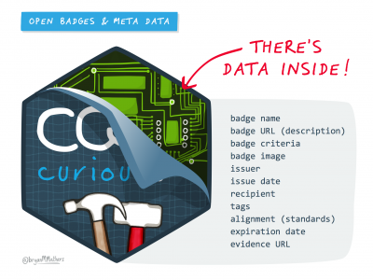
4.6 Mikrolegitimation:
Certifikat och Digitala Emblem
En onlineplattform som Open Badge Factory kan användas för att skapa, utfärda och hantera digitala emblem.

Slide 65
Resurser
Webbsidor: Open badges https://openbadges.org/about/faq .
About Open Badges https://openbadgefactory.com/en/about-open-badges/
A European approach to micro-credentials https://education.ec.europa.eu/education-levels/higher-education/micro-credentials#:~:text=Micro%2Dcredentials%20certify%20the%20learning,a%20short%20course%20or%20training.
YouTube: What is a Digital Badge https://www.youtube.com/watch?v=IUT3kpD7EPU. What are open badges https://www.youtube.com/watch?v=q3dkGupx0ac
Publikation: Acree, L., 2016. Seven lessons learned from implementing micro-credentials. Raleigh, NC: Friday Institute for Educational Innovation at the NC State University College of Education. Search in.

Slide 66
05
Certifiering
Grattis till genomgången kurs!

Slide 67
DILPOM
Till
NAMN
För att ha på ett framgångsrikt sätt slutfört
NATURE Module 1
Utbildningshandledning - Utbildning av sårbara vuxna inom samhällsbaserad stadsjordbruk
www.natureproject.info
Congratulations! Insert your name here!
NATURE presents this
Certificate of Completion
to
_____________________________
For the successful completion of the
NATURE Module 1
Trainers Guide - Training Vulnerable Adults in Community Based Urban Agriculture

Slide 68


Tack
Du har slutfört Modul 1
www.natureproject.info
Notes:
Translated by Samuel A.

